Slide 1

Anexos Cutáneos
Docente: Álvaro Maturana Muñoz

Slide 2

Folículo Piloso
El folículo piloso tiene una porción distal conocida como «bulbo», compuesto por la matriz pilosa y la papila y un cuerpo cilíndrico en el que, de abajo arriba, se observa la inserción del músculo erector del pelo, la glándula sebácea y la glándula sudorípara apocrina.

Slide 3
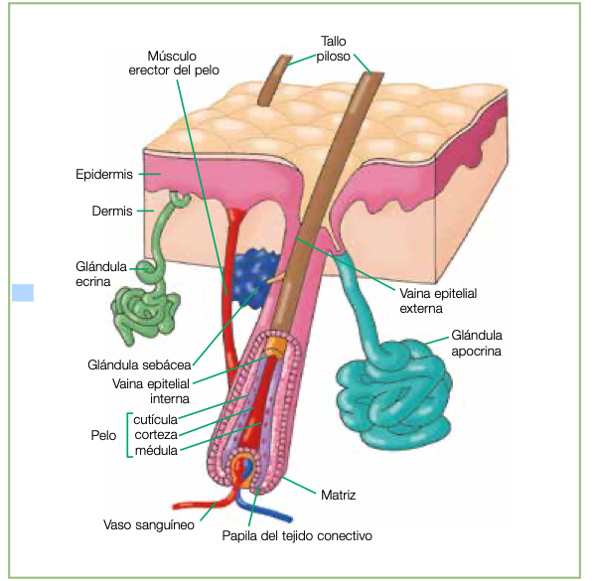

Slide 4
Pelo
Son estructuras queratinizadas situadas en casi toda la superficie de la piel (excepto palmas, plantas, labios, pezones, partes de genitales externos y extremos distales de los dedos) y que asientan en una invaginación epidérmica. Tienen dos partes claramente diferenciadas: tallo y raíz o folículos piloso.

Slide 5
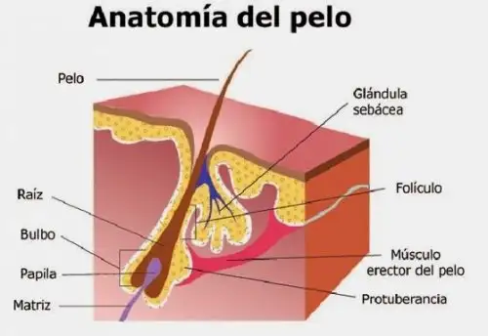

Slide 6
¿Qué es la queratinización?
La queratinización es un proceso biológico esencial que ocurre en la epidermis, la capa más externa de la piel. Este proceso implica la transformación de las células epidérmicas, conocidas como queratinocitos, en células completamente diferenciadas y llenas de queratina, una proteína fibrosa resistente que proporciona a la piel su capacidad para resistir lesiones y desgaste, además de formar una barrera eficaz contra la penetración de sustancias extrañas y la pérdida de agua.

Slide 7
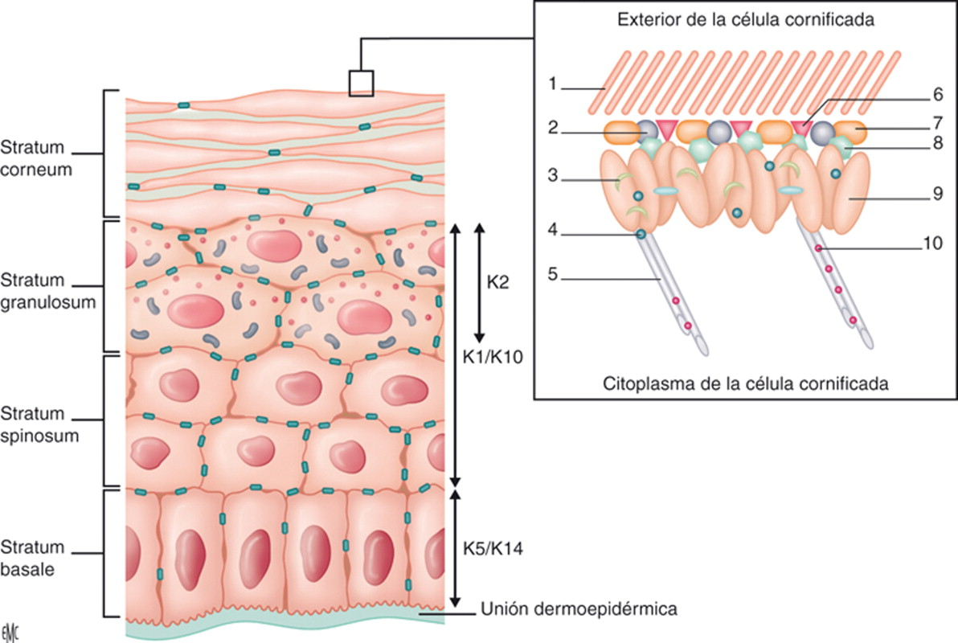

Slide 8
Cuando el proceso de queratinización se altera o se desequilibra, puede dar lugar a diversas enfermedades y trastornos de la piel. Por ejemplo, en condiciones como la psoriaris y la dermatitis atópica, la queratinización puede ser excesiva o anormal, lo que resulta en la formación de placas de piel engrosada y escamosa. En otros casos, como en la ictiosis, un trastorno genético, el proceso de queratinización puede ser insuficiente, llevando a la formación de piel seca y escamosa.

Slide 9
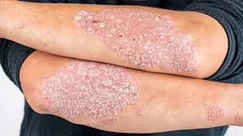

Slide 10
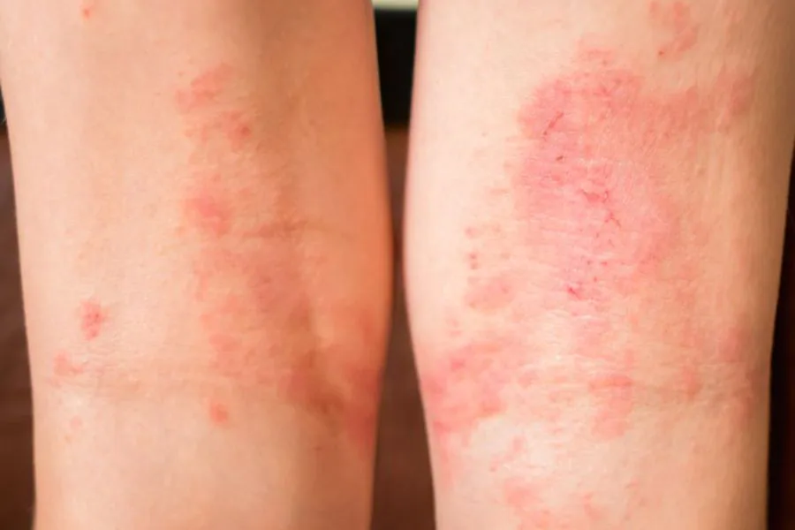

Slide 11
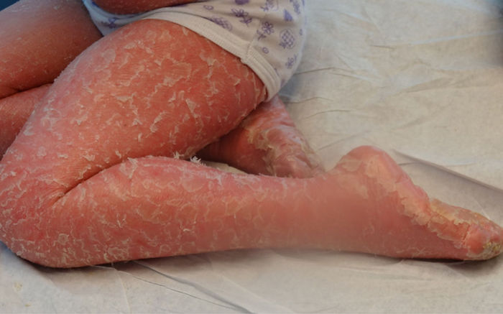

Slide 12
El pelo tiene una porción intrafolicular conocida como «raíz» y otra exterior, el «tallo». Los melanocitos que dan color al pelo.

Slide 13
El ciclo de crecimiento del pelo se divide en tres fases: anágena, donde se produce el crecimiento activo del pelo, catagena, que es una fase regresiva, y telógena o fase de reposo.
Después, el folículo entra en una nueva fase de anágena y el pelo antiguo es reemplazado por uno nuevo. El anágena tiene seis estadios; el estadio V, que es en el que el pelo nuevo elimina al que está́ en el interior, se denomina fase de «exógena»

Slide 14
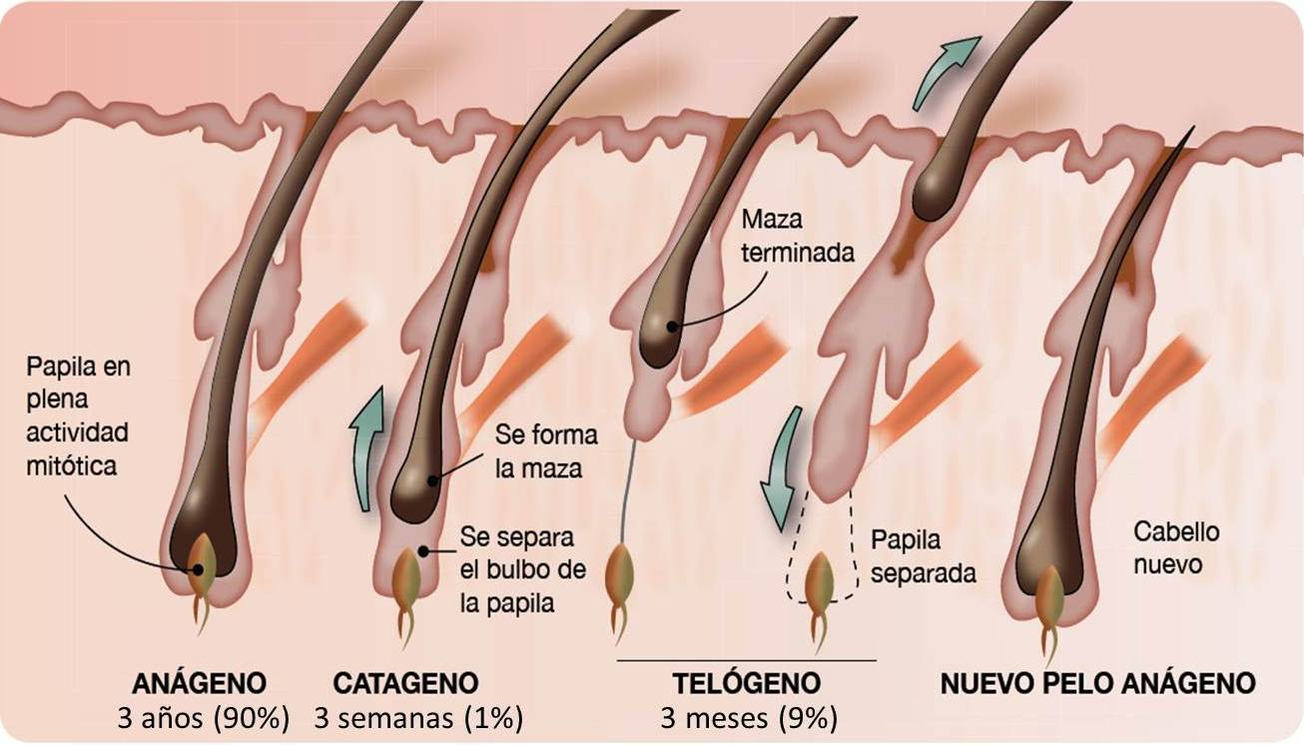

Slide 15
Fase Anágena
La fase anágena es la más larga y suele durar entre un mínimo de dos años y un máximo de ocho. Podríamos decir que la mayoría de los folículos se encuentran en esta fase (90%).
La fase anágena es la fase de crecimiento, es decir, en la que se construye el pelo sano.
Durante esta fase es cuando se forma la parte inferior del folículo y tiene lugar el crecimiento de la papila dérmica. Las células van creciendo y el tallo emergiendo.
Mientras va subiendo el tallo hacia el exterior, desplaza el pelo que se encuentra en fase telógena, es decir de caída, y el pelo nuevo asoma a la superficie, continuando con su crecimiento. En el transcurso de esta fase el pelo es especialmente sensible. Por eso, el estrés o una enfermedad pueden ser la causa de que la raíz pilosa acorte la fase.

Slide 16
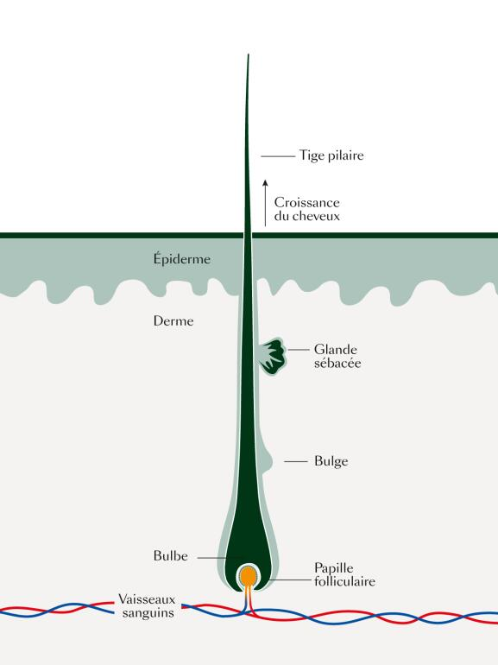

Slide 17
Fase Catágena
Durante la fase catágena (transición) el crecimiento del cabello deja de crecer y lentamente se desprende de la raíz. Esta fase tiene una duración entre dos y tres semanas. Los melanocitos dejan de producir melanina, el pelo engrosado se desarrolla y es empujado hacia la superficie de la piel lentamente.
El 1% del pelo sano se encuentra en esta fase.

Slide 18
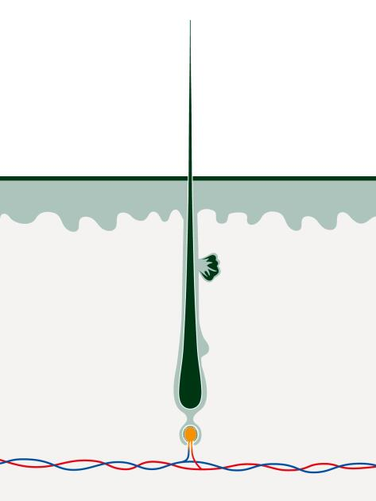

Slide 19
Fase Telógena
En la fase telógena, también conocida como la fase de reposo o de caída es la fase final. El pelo del cuero cabelludo es expulsado. El pelo engrosado sube por el folículo piloso hasta debajo de la entrada de la glándula sebácea y con el tiempo, este pelo, cede. Según el pelo y la zona en la que se encuentra, se suele caer en un plazo de entre uno y tres meses.
Entre el 10 – 15% de nuestro pelo se encuentra en esta fase.
En una persona sin problemas de alopecia, el porcentaje de las fases se distribuyen de la siguiente manera: 85% anágena, 1% catágena y 14% telógena.

Slide 20
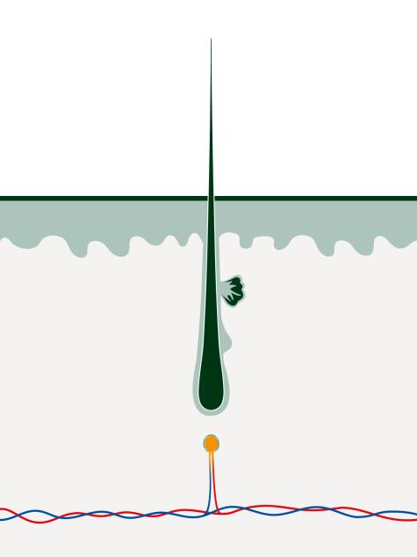

Slide 21
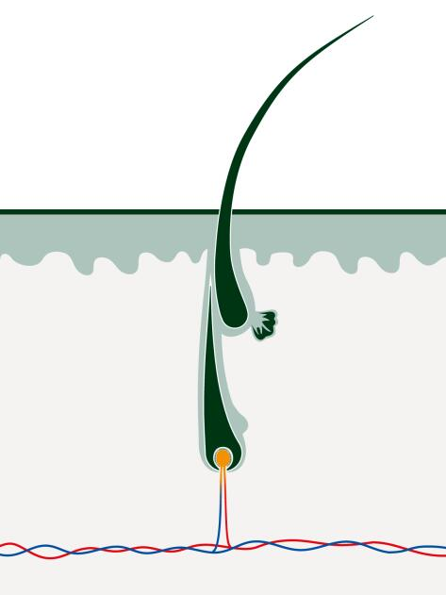

Slide 22
Uña
La uña es una estructura anatómica esencial ubicada en las extremidades de los dedos de las manos y los pies en los seres humanos. Las uñas tienen funciones importantes en la protección de los tejidos subyacentes, la mejora de la sensibilidad táctil y la manipulación de objetos pequeños.
Las uñas están compuestas principalmente por queratina, una proteína fibrosa que también se encuentra en la epidermis, el cabello y otras estructuras cutáneas.

Slide 23
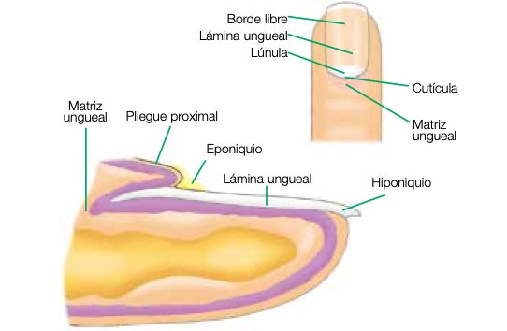

Slide 24
Queratinocito
Es una célula puramente epitelial que constituye el 90% del epitelio plano estratificado. Se denomina queratinocito porque, a lo largo de su desarrollo, mientras es empujado desde la base del epitelio hacia los estratos superiores por el crecimiento de nuevas células, se va cargando de queratina. Su crecimiento y diferenciación están influenciados por diversas citocinas, entre ellas: el factor de crecimiento epidérmico (EGF) y la interleucina-1 (IL-1), que actúan como estimulantes, y el factor transfor- mador del crecimiento (TGF), que suprime su proliferación y diferenciación.

Slide 25
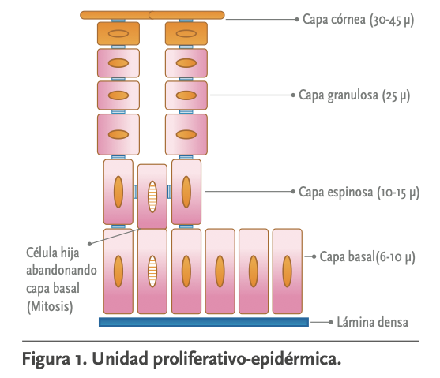

Slide 26
Queratinización
Los queratinocitos germinan en el estrato basal de la epidermis, pero luego ascienden formando los estratos espinosos, granuloso, lúcido (solamente en las palmas y plantas) y córneo . A medida que se produce este ascenso, el queratinocito va aumentando su contenido de queratina hasta que la célula se aplana, muere y finalmente se des- prende. Este ciclo o tiempo de tránsito epidérmico dura 35-50 días y se conoce como queratinización.

Slide 27
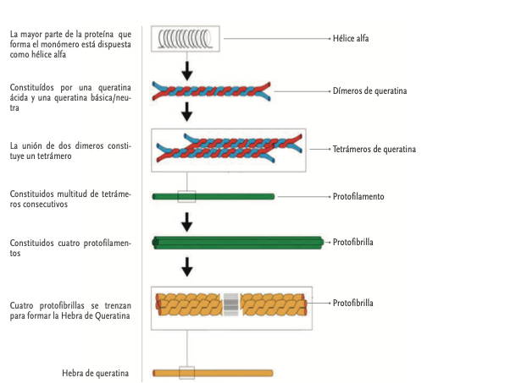

Slide 28
Glándulas Sebáceas
Cualquiera de las numerosas estructuras saculares de la dermis, localizadas en todo el cuerpo, en relación con el pelo corporal, especialmente abundantes en el cuello cabelludo, cara, ano, nariz, boca y oído externo.
Cada glándula está formada por un conducto único, que surge de un grupo de alveolos ovales. Los conductos de la mayor parte de las glándulas se abren en los folículos pilosos, aunque algunos lo hacen en la superficie cutánea.
El sebo segregado tiene la función de lubricar el pelo y la piel que rodea a la glándula y ayuda a evitar la evaporación del sudor.

Slide 29
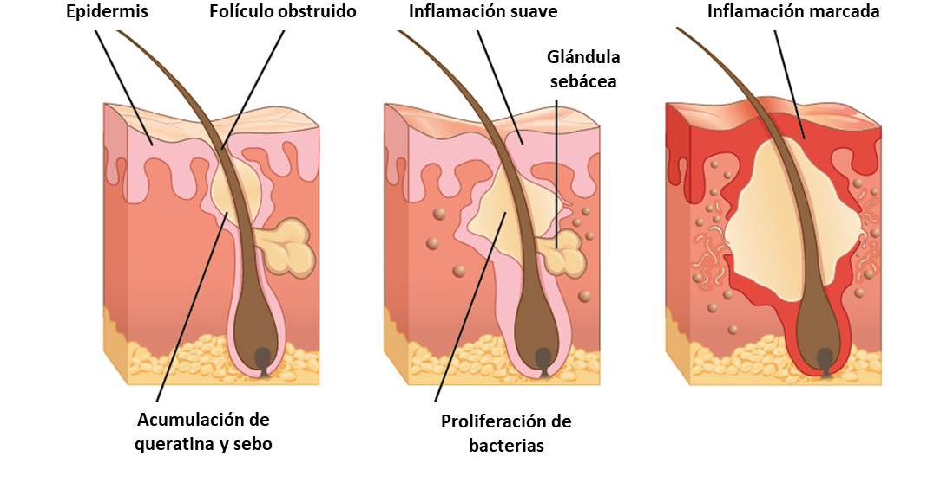

Slide 30
El Sebo
El sebo está compuesto por varios tipos de lípidos: triglicéridos, ésteres céreos, escualeno, ésteres del colesterol y colesterol. Esta composición varía con la edad; así́ el colesterol y triglicéridos se encuentran en mayor proporción en niños mientras que el escualeno y los ésteres céreos aumentan considerablemente a partir de la pubertad.
Sus funciones están en relación con su capacidad emoliente, lubricante, fungistática y bacteriostática.
La regulación de la secreción es totalmente hormonal, interviniendo en su estimulación los andrógenos, tanto gonadales, especialmente testosterona, como suprarrenales, del tipo de la dehidroepiandrosterona. Por el contrario, los estrógenos inhiben su secreción.

Slide 31
Glándulas Sudoríparas
La glándula sudorípara es una glándula que está situada en la dermis reticular e hipodermis y consta de largos y delgados tubos, cerrados por el extremo inferior, donde se juntan formando un ovillo.
Por los poros que se abren al exterior segregan el sudor, grasa sebácea líquida y una textura parecida a la orina.
Las glándulas sudoríparas se dividen en dos grupos: ecrinas y apocrinas
Existen unas 600 glándulas sudoríparas por centímetro cuadrado de piel, con mayor concentración en palmas de las manos, plantas de los pies y región frontal de la cara.

Slide 32
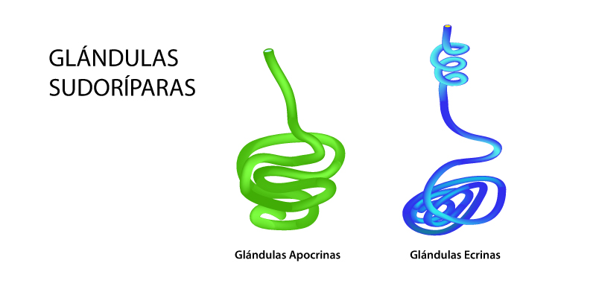

Slide 33
Ecrinas
Están localizadas en toda la superficie corporal, excepto en clítoris, labios menores, glande y superficie interna de prepucio, y suponen unos tres millones de unidades sudoríparas que predominan en palmas, plantas, frente y axilas.
Tiene como funciones mantener el pH de la superficie cutánea y la temperatura corporal. El principal estímulo para la secreción sudoral es el calor.
Las glándulas sudoríparas ecrinas se encuentran en la mayor parte del cuerpo y se abren directamente sobre la superficie de la piel.

Slide 34
Apocrinas
Localizan en areolas, monte pubiano, labios menores, prepucio, escroto, región periumbilical y perianal, conducto auditivo externo (glándulas ceruminosas), párpados (glándulas de Moll) y, a veces, en cara y cuero cabelludo. Producen una secreción de función desconocida, aunque cuando se encuentra en la superficie cutánea, y se descompone por bacterias, actúa como feromona, que es una sustancia olorosa.
La secreción apocrina es continua y en pequeña cantidad pero, en determinadas situaciones, como miedo o dolor, o en inducción farmacológica, como la que produce la adrenalina, hay descargas simpáticas adrenérgicas que contraen las células mioepiteliales y se produce una secreción inmediata y en mayor cantidad.

Slide 35
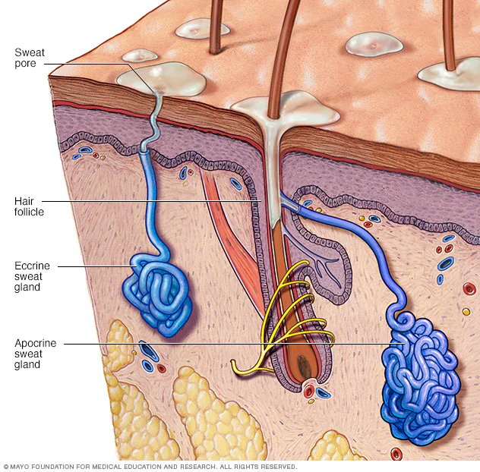

Slide 36


